Slide 1
Бахтияр Бабамурадов
Project HOPE
04 мая 2017г.
Алматы, Казахстан
Промежуточные результаты внедрения проекта «Мероприятия, направленные на транcграничный контроль и лечение ТБ, МЛУ ТБ и ТБ/ВИЧ среди трудовых мигрантов»
в рамках гранта Глобального Фонда
(2015-2016гг.)

Slide 2
Краткая информация
Задача 7 Концептуальной Заявки (Задача 4.4 Комплексного плана по борьбе с ТБ в Казахстане 2014-2020)- Оказание противотуберкулезной помощи внутренним и внешним мигрантам
Срок внедрения: декабрь 2014 - декабрь 2017 гг.
Сумма гранта: 6 577 628 дол США
Целевая группа: внешние и внутренние мигранты
Пилотные регионы: Алматы, Алматинская область, Астана, Актау, Aктобе, Караганда, Шымкент, Тараз с 2017 года
Внешние партнеры: ЕвроВОЗ, МОМ, МОККП

Slide 3
Минимальный пакет услуг
Управление
- правовая основа
- финансирование
- обмен информацией между странами
МИНИМАЛЬНЫЙ
ПАКЕТ
УСЛУГ
Поддерживающая среда
Предоставление
услуг
- возможности и стимулы
- адвокация, коммуникационное взаимодействие и социальная мобилизация
- инфекционный контроль
диагностика
лечение
Эпиднадзор и мониторинг
- личные данные пациента
- эффективность работы программы
“Минимальный пакет для трансграничной борьбы с ТБ и противотуберкулезной помощи в Европейском регионе ВОЗ: консенсусное заявление Вольфхезе”

Slide 4
Приоритетные направления
Устранение барьеров, ограничивающих доступ к услугам для внутренних и внешних мигрантов;
Обеспечение профилактики, диагностики и лечения туберкулеза среди мигрантов;
Усиление вовлечения сообщества, укрепление роли гражданского общества и НПО с целью оказания противотуберкулезной помощи внешним и внутренним мигрантам;

Slide 5
Устранение барьеров ограничивающих доступ к услугам для мигрантов
Созданы Межведомственная рабочая группа N1 по разработке правовых и процессуальных рамочных соглашений и Рабочая группа №2 по разработке Руководства по оказанию противотуберкулезной помощи мигрантам
Проведено 6 заседаний первой группы и второй группы 4 раза за период 2015-2016 года. Для оказания технической помощи были привлечены консультанты по юридическим и медицинским вопросам.

Slide 6
Устранение барьеров ограничивающих доступ к услугам для мигрантов
В пилотных регионах основной получатель организовал 41 тренинги /семинары по вопросам туберкулеза и миграции для 731 участника, включая медицинских работников ПМСП и ПТД, персонал НПО, сотрудников миграционной службы, пограничников, журналистов и других.

Slide 7
Мероприятия по обучению
Название | Кол-во участников
Тренинг "Разработка и тестирование информационно- образовательных материалов по туберкулезу" | 21
Тренинги для подготовки команды тренеров по вопросам ТБ, профилактике, повышения приверженности и навыкам общения, для вовлечения в противотуберкулезные мероприятий | 24
Каскадный тренинг для НПО по основам ТБ, навыкам общения и социальной поддержи больных ТБ мигрантов | 140
Каскадный тренинг для сети ПМСП по навыкам общения, социальной поддержки , повышения приверженности к лечению больных ТБ мигрантов | 224
Тренинг для представителей масс медиа по основам ТБ, снижению стигмы и дискриминации в отношении ТБ и мигрантов | 28
Тренинг "Профилактика ТБ на рабочих местах" для сотрудников НПО | 89
Тренинг для сотрудников миграционной полиции и пограничной служб по вопросам ТБ | 79
Семинары-совещания для субополучателей по МиО проектных мероприятий | 126
Всего | 731

Slide 8
Устранение барьеров ограничивающих доступ к услугам для мигрантов
На 3х встречах Региональной Рабочей группы были разработаны проекты Межстрановых соглашений по трансграничному контролю туберкулеза между Казахстаном и Кыргызстаном; Казахстаном и Таджикистаном.
Совместно с Министерством здравоохранения РК, проектами USAID и партнерами:
  Организовано два совещания высокого уровня с участием представителей различных министерств стран Центральной Азии, ВОЗ, России и партнеров в г. Астана в 2015 и 2016 гг.
  Организована Международная конференция по интегрированному контролю туберкулеза в г.Алматы 2016 г.

Slide 9
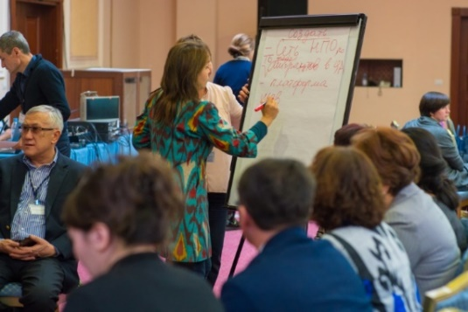
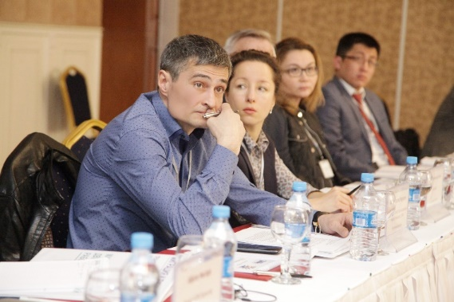
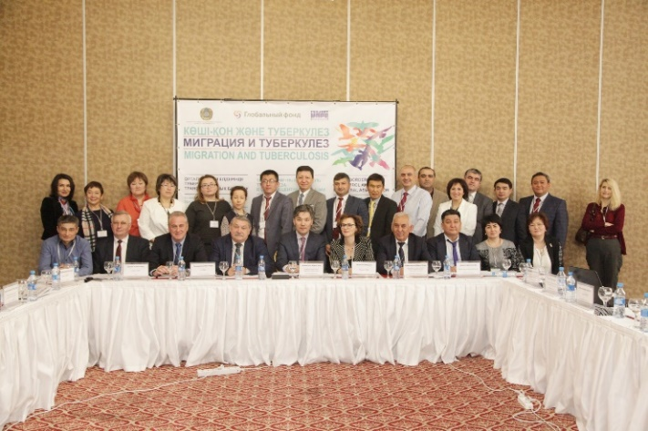
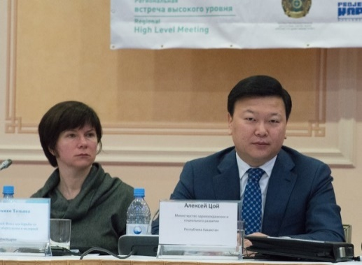
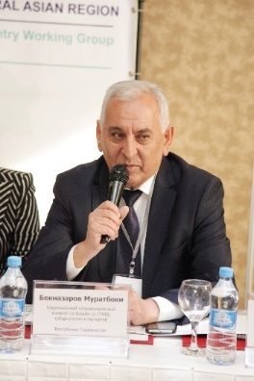
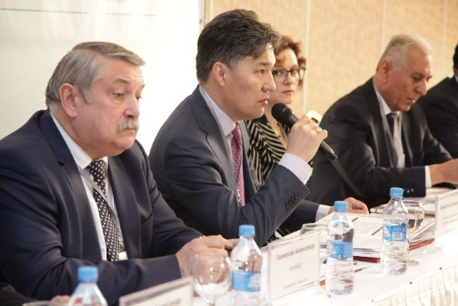
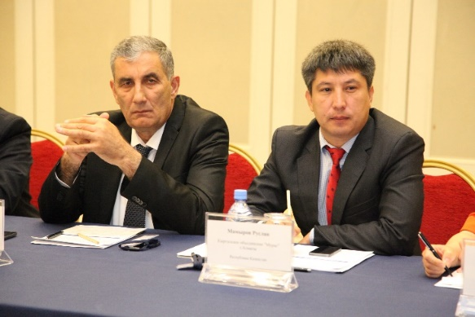
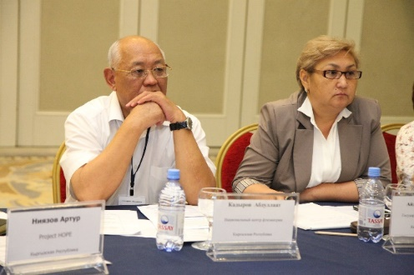
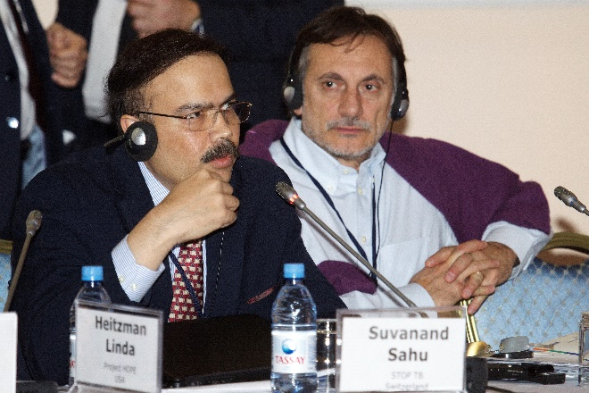
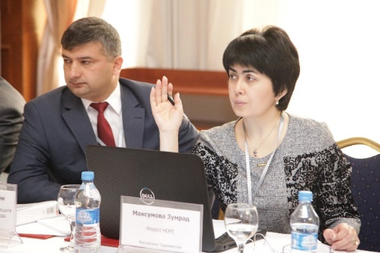
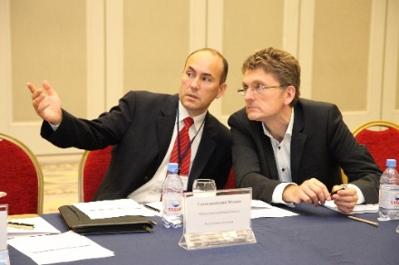

Slide 10
Устранение барьеров ограничивающих доступ к услугам для мигрантов
Разработаны и распространены более 200 000 информационно образовательных материалов, ориентированные на конкретные потребности мигрантов и вовлеченных организаций на языках стран ЦАР
Разработаны и начат прокат информационно-образовательных аудио роликов
Разработаны видеоролики для целевой группы
Организованы две пресс-конференции, посвященные Дню мигранта в г.Астана и Караганда
Во время месячника посвященного Всемирному дню борьбы с туберкулезом в 7 пилотных территориях организованы кампании по информированию общественности.

Slide 11
Обеспечение профилактики, диагностики и лечения туберкулеза среди мигрантов
Проведен анализ имеющихся отчетно- учетных форм по регистрации ТБ у мигрантов на пилотном уровне и оказана техническая помощь в разработке индикаторов по ТБ у мигрантов
Для интеграции индикаторов по ТБ у мигрантов в стандартную систему мониторинга и оценки противотуберкулезных мероприятий, усовершенствован национальный план МиО и заключен договор с «Мединформ» на доработку модуля «больные ТБ мигранты в НРБТ»

Slide 12
Обеспечение профилактики, диагностики и лечения туберкулеза среди мигрантов
Работает медико-социальный фонд для оказания помощи мигрантам – были подготовлены технические задания для учреждений ПМСМ и противотуберкулезной службы и создана сеть дружественных к мигрантам клиник из 45 организаций ПМСП и 10 ПТО пилотных территорий
Сумма компенсации организациями ПМСП за обследование внешних мигрантов на ТБ за 2015- 2016 год составила 36 241 167 тенге.
Сумма компенсации ПТД за ведение больных туберкулезом внешних мигрантов за 2015- 2016 год составила 5 807 272 тенге

Slide 13
Обеспечение профилактики, диагностики и лечения туберкулеза среди мигрантов
С целью улучшения приверженности к лечению разработаны механизмы оказания мотивационной поддержки мигрантам с ТБ на амбулаторном этапе лечения
Для мигрантов с ТБ мотивационная поддержка оказывалась в виде:
  перечисления денежных средств на банковские счета –внутренним мигрантам с ТБ
  мотивационных (подарочных) сертификатов или продуктовых пакетов внешним мигрантам с ТБ
Всего было оказано мотивационной поддержки на сумму более 7 млн тенге.

Slide 14
Усиление вовлечения сообщества, укрепление роли гражданского общества и НПО с целью оказания противотуберкулезной помощи внутренним и внешним мигрантам
Местные неправительственные организации (НПО) были вовлечены в мероприятия проекта в качестве субполучателей в 7 пилотных территориях
С июля 2015 по июнь 2016 в были вовлечены 5 местных НПО-
  Учреждение «Кризисный центр «Забота» в Алматы;
  филиал Общества Красного Полумесяца в г. Астана;
  ОФ «Умит» в г.Караганда;
  Талдыкорганский региональный Фонд содействия занятости в Алматинской области.
  Ассоциация СПИД сервисных организаций «Жолдас» гг. Шымкент, Актобе и Актау;
С июля 2016 по июнь 2017 вовлечены все предыдущие, кроме филиал Общества Красного Полумесяца в г. Астана, вместо них, в проект вовлечен МФ «Жария»

Slide 15
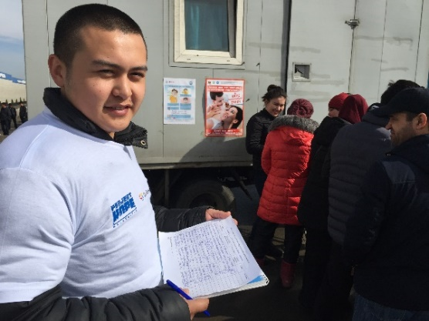
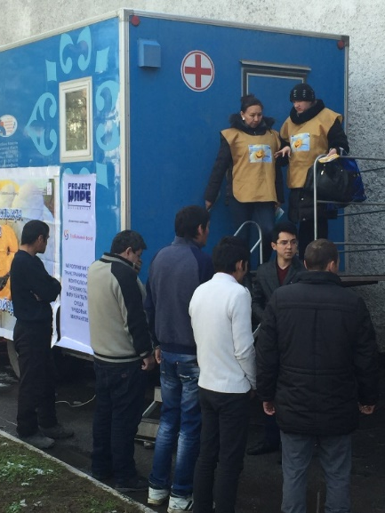
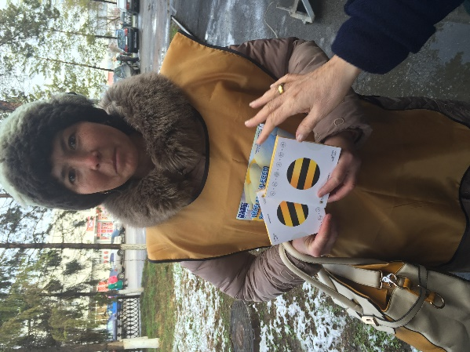
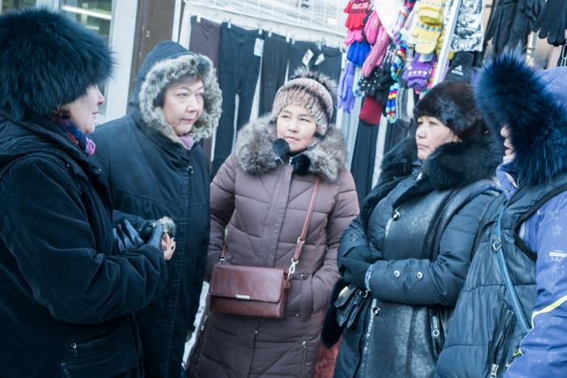
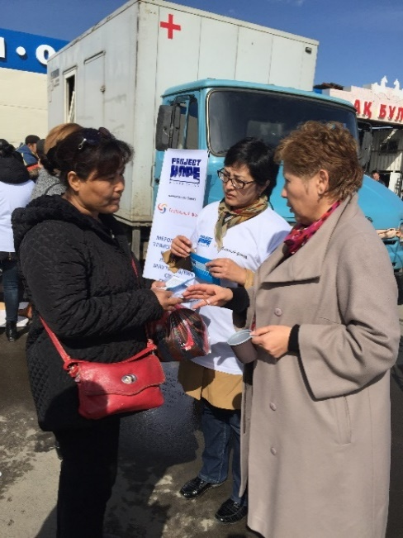
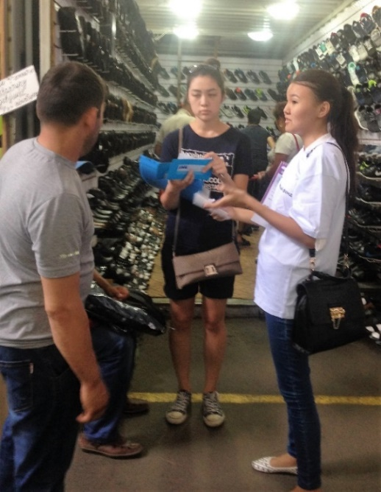
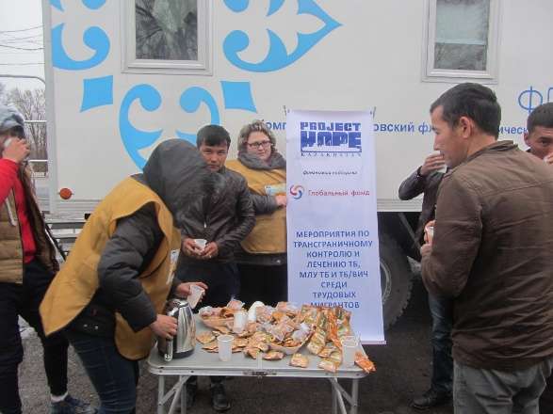
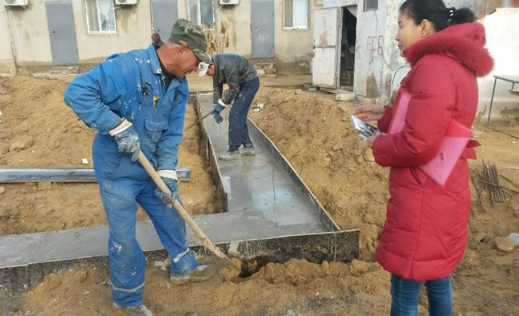
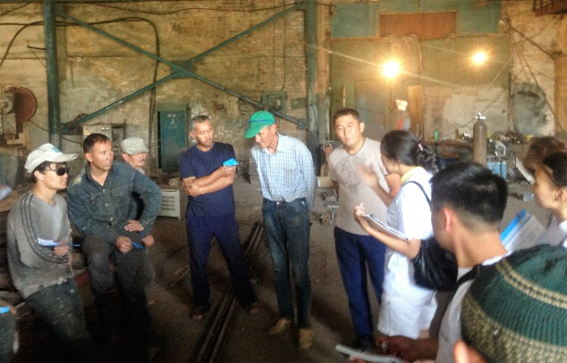
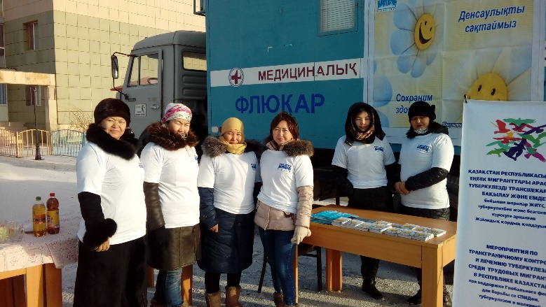
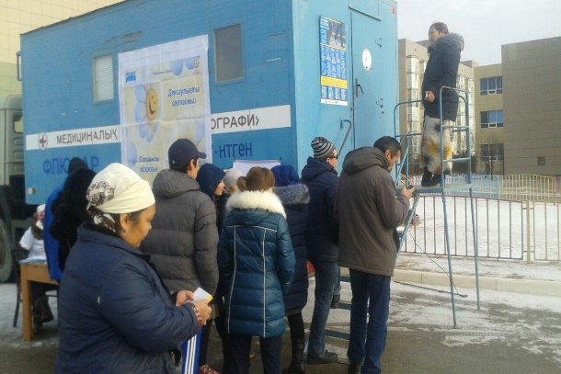

Slide 16
Основные документы
Анализ нормативно правовой базы РК по оказанию противотуберкулезной помощи мигрантам
Проект Руководства по оказанию противотуберкулезной помощи мигрантам (находится на утверждении)
Проект соглашения/приказа по межведомственном взаимодействию для пилотных территорий
Проект межстрановых соглашений между РК и Таджикистаном и между РК и Кыргызстаном
Глоссарий терминов по теме «Туберкулез и Миграция»
Пакет документов для НПО по работе с мигрантами в рамках противотуберкулезной помощи – проект Руководства для НПО по организации аутрич работы среди мигрантов

Slide 17
Основные программные индикаторы
№ | индикатор | 2015 |  |  | индикатор | 2016
 |  | план | факт | % |  | план | факт | %
1 | DOTS-6: Количество всех случаев ТБ зарегистрированных среди группы риска | 100 | 134 | 134% | Количество всех случаев ТБ зарегистрированных среди групп риска (внутренние мигранты) | 300 | 281 | 94%
2 | DOTS-6: Количество всех случаев ТБ зарегистрированных среди группы риска (внешние мигранты) | 280 | 44 | 16% | Количество всех случаев ТБ зарегистрированных среди групп риска (внешние мигранты) | 600 | 139 | 23%
3 | MDR TB-3: Количество случаев ЛУ ТБ (RR-TБ и МЛУ ТБ) начавших лечение ПВР (внутренние мигранты) | 23 | 48 | 209% | Количество случаев ЛУ ТБ (RR-TБ и МЛУ ТБ) среди трудовых внутренних мигрантов и членов их семей начавших лечение ПВР | 45 | 89 | 198%
4 | MDR TB-3: Количество случаев ЛУ ТБ (RR-TБ и МЛУ ТБ) начавших лечение ПВР (внешние мигранты) * | 37 | 19 | 48.7% | Количество случаев ЛУ ТБ (RR-TБ и МЛУ ТБ) среди трудовых внешних мигрантов и членов их семей начавших лечение ПВР * | 90 | 34 | 38%
5 | SD-other 1: Процент мигрантов обследованных из числа направленных в учреждения здравоохранения | 2400 | 1369 | 90%
6 | SD-other 2: Процент внешних мигрантов с лекарственно чувствительным туберкулезом начавших лечение из числа зарегистрированных | 100% | 100% | 100%
* Все выявленные МЛУ ТБ случаи охвачены лечением ПВР

Slide 18
Предполагаемые причины недостижения целевых показателей по выявлению внешних мигрантов с ТБ
В статистике при подсчете потока миграции используется не полицевой учет, а число регистраций (въезд-выезд). При планировании показателя по выявлению туберкулеза среди мигрантов, для знаменателя были использованы официальные статистические данные по миграции населения, что привело к завышению ожидаемого числа больных ТБ мигрантов.
Эпидемиологический показатель заболеваемости ТБ - это количество новых случаев и рецидивов ТБ, зарегистрированных среди населения постоянно проживающего на расчетной территории в течение 1 года. Этот показатель не может быть применен в полном масштабе к мигрантам, так как в большинстве случаев мигрант не проживает постоянно в течение 1 года на расчетной территории.
Республика Казахстан (РК) не имеет визовых ограничений с приграничными странами СНГ и, в связи с этим, существует большой поток «челночной миграции» затрудняющий диагностику, регистрацию и доступ к лечению мигрантов на террритории РК
Учитывая вышеизложенное:
Необходимо внести коррекцию в расчет заболеваемости среди мобильного населения (мигрантов)
Необходимо создать и внедрить систему по регулярному обмену данными по новым случаям, рецидивам и уже зарегистрированным больным ТБ между приграничными странами РК

Slide 19
Регистрация ТБ среди мигрантов в пилотных территориях

Slide 20
Улучшено выявление ТБ среди внешних мигрантов в РК в основном за счет Проектных территорий
ТБ среди внешних мигрантов в РК 2012-2016гг.
Выявление ТБ среди внешних мигрантов по стране увеличилось в 5 раз по сравнению с 2014 годом
В 2016 году 72% ТБ среди внешних мигрантов по стране выявлено в пилотных территориях Проекта (vs. 57% в 2015)
Начало проекта

Slide 21
За год охват обследованием мигрантов на ТБ увеличился в 10 раз
Улучшен охват обследованием мигрантов на ТБ в пилотах Проекта

Slide 22
Выявление мигрантов в пилотных территориях РК, 2015-2016 (данные НРТБ)

Slide 23
Усилено вовлечение НПО в выявление ТБ среди мигрантов в пилотах Проекта
Каждый 2-oй ТБ случай среди внешних мигрантов в 2016г. выявлен СП проекта
38%
24%
Включение НПО

Slide 24
Вклад проекта в регистрацию ТБ среди внешних мигрантов
Начало проекта

Slide 25
Отмечается увеличение пропорции случаев ТБ внешних мигрантов среди новых случаев ТБ в РК

Slide 26
Динамика освоение средств гранта за 2015-2016 гг. (в долларах США)
Группировка затрат | Бюджет | Освоено | % Освоения |  | Бюджет | Освоено | % Освоения
 | 2015 | 2015 |  |  | 2016 | 2016
1.0 Людские ресурсы | 566,021.39 | 351,596 | 62% |  | 543,327.08 | 503,220.06 | 93%
2.0 Путевые расходы | 483,636.82 | 234,981 | 49% |  | 412,626.86 | 265,022.17 | 64%
3.0 Услуги внешних специалистов | 333,298.34 | 52,868 | 16% |  | 400,704.73 | 252,919.02 | 63%
9.0 Оборудование немедицинского назначения | 32,954.06 | 13,418 | 41% |  | 27,684.66 | 10,108.70 | 37%
10.0 Коммуникационные материалы и публикации | 96,273.18 | 5,123 | 5% |  | 39,911.86 | 46,133.83 | 115.6%
11.0 Расходы на управление программами | 236,161.80 | 112,327 | 48% |  | 236,199.18 | 125,335.04 | 53%
11.1 Курсовая разница из-за разницы курса при составлении бюджета и фактического расхода |  | 137,446 |  |  |  | 650,568.32
12.0 Средства к существованию для клиентов /целевых групп населения | 353,996.46 | 2,988 | 1% |  | 530,994.69 | 22,276.09 | 4%
Всего | 2,118,542.05 | 910,746.57 | 43% |  | 2,175,249.06 | 1,875,583.23 | 86%

